Slide 1

ESCENARIO DE RIESGO
IDENTIFICACIÓN DE PROBABLES LOCALIDADES AFECTADAS
PRONÓSTICO DE PRECIPITACIONES 15/12/2017 (10:00 HORAS)

Slide 2
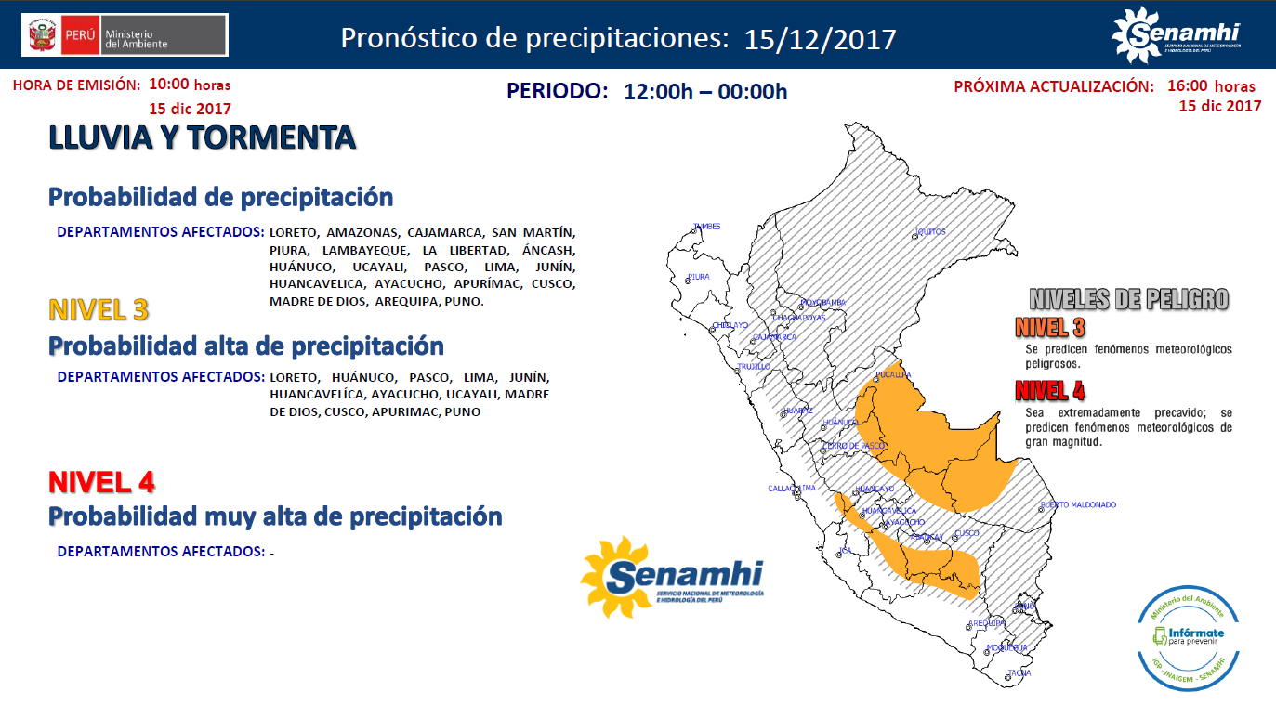

Slide 3
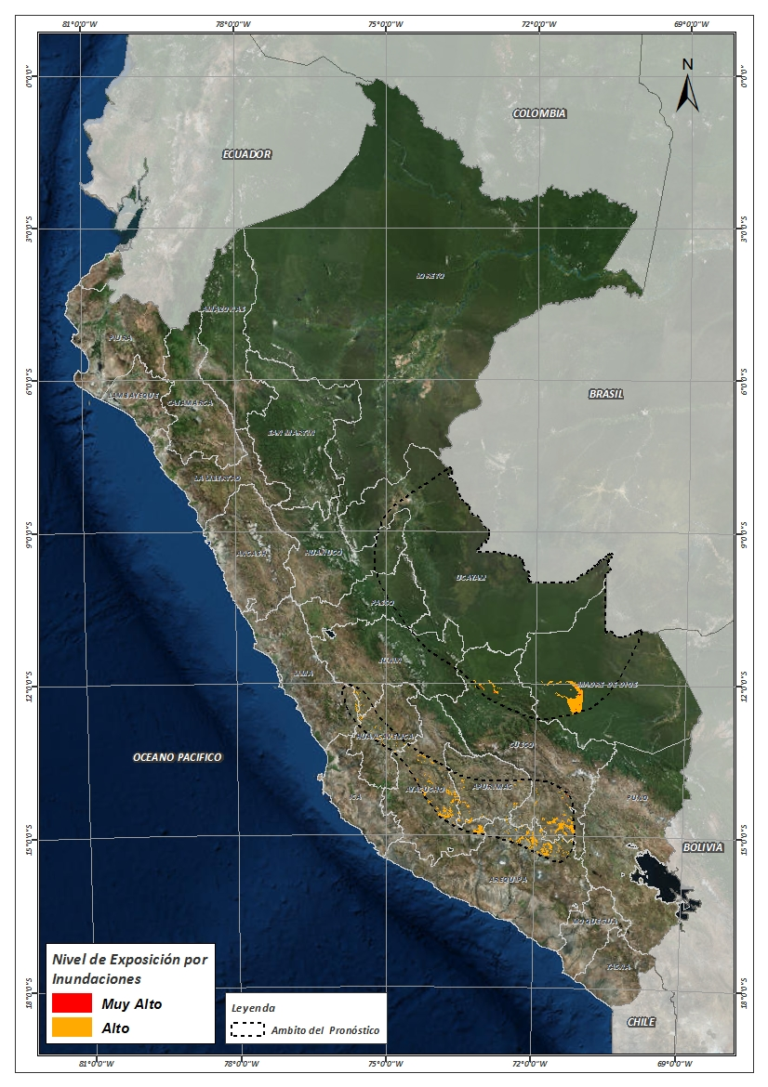
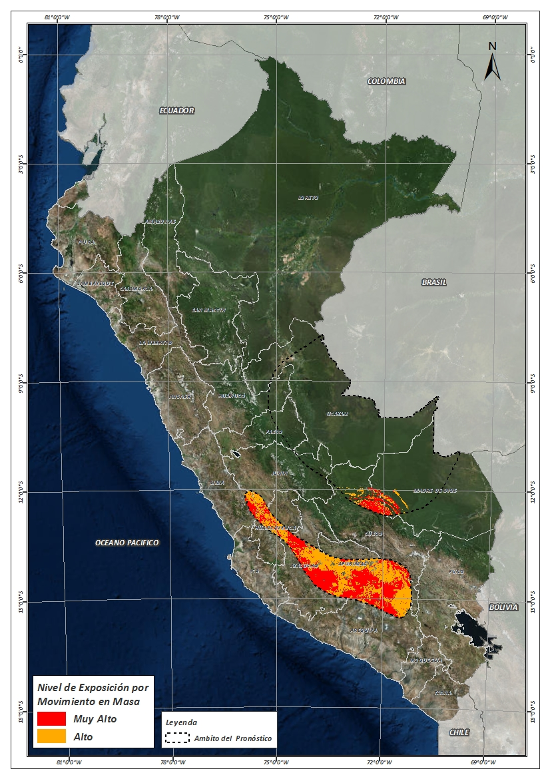
Mapa de exposición alta por INUNDACION Según el Pronóstico de Lluvias
Mapa de exposición alta por MOVIMIENTOS EN MASA Según el Pronóstico de Lluvias

Slide 4
Distritos expuestos por Inundación
DEPARTAMENTOS | CANTIDAD DE DISTRITOS
APURIMAC | 7
AREQUIPA | 12
AYACUCHO | 23
CUSCO | 19
HUANCAVELICA | 6
HUANUCO | 4
JUNIN | 1
LIMA | 2
MADRE DE DIOS | 3
PASCO | 1
UCAYALI | 12
Total general | 90

Slide 5
Distritos expuestos por Inundación

Slide 6
Población expuesta por inundación
DEPARTAMENTOS | POBLACION TOTAL
APURIMAC | 130
AREQUIPA | 2,901
AYACUCHO | 6,117
CUSCO | 48,262
HUANCAVELICA | 200
HUANUCO | 3,924
JUNIN | 7,828
LIMA | 71
MADRE DE DIOS | 1,192
PASCO | 4,640
UCAYALI | 333,345
Total general | 408,610

Slide 7
Población expuesta por inundación

Slide 8
Distritos expuestos por movimiento en masa
DEPARTAMENTOS | CANTIDAD DE DISTRITOS
APURIMAC | 53
AREQUIPA | 14
AYACUCHO | 53
CUSCO | 40
HUANCAVELICA | 14
HUANUCO | 3
JUNIN | 6
LIMA | 12
PASCO | 1
UCAYALI | 4
Total general | 198

Slide 9
Distritos expuestos por Movimientos en Masa

Slide 10
Población expuesta por Movimientos en Masa
DEPARTAMENTOS | POBLACION TOTAL
APURIMAC | 85,147
AREQUIPA | 14,772
AYACUCHO | 114,189
CUSCO | 199,459
HUANCAVELICA | 18,275
HUANUCO | 767
JUNIN | 3,054
LIMA | 6,495
PASCO | 436
UCAYALI | 1,350
Total general | 443,944

Slide 11
Población expuesta por Movimientos en Masa

Slide 12

Consultas:
soporte-sigrid@cenepred.gob.pe

